Slide 1
Dělba moci

Slide 2
Základní pojetí oddělení mocí
Dělu moci na výkonnou, zákonodárnou a soudní první nastínil Ch. L. Montesquieu
forma vlády v moderních republikách (státech) je vybudována na tripartitě moci – jádrem je vztah mezi mocí zákonodárnou a výkonnou
oddělení zákonodárné moci od moci výkonné a soudní – zaručeno inkompabilitou (neslučitelností) funkcí
  výjimkou je poslanec (senátor) – ministr nebo předseda vlády

Slide 3
Principy zaručující rovnováhu mocí
zákonodárná moc vydává právní normy obsažené v prvotních pramenech práva
  nepřípustná delegace zákonodárné pravomoci na orgány výkonné a soudní moci
výkonná moc může pozastavovat návrhy zákonů
soudní moc působí vůči zákonodárné jako kontrola ústavnosti, vůči výkonné moci jako kontrola jejich konkrétních rozhodnutí

Slide 4
Moc zákonodárná
moc zákonodárnou vykonává parlament
parlament ČR se skládá ze dvou komor:
Poslanecká sněmovna
200 poslanců, voleni na 4 roky, starší než 21 let
schopnost usnášení je za přítomnosti 1/3 poslanců, přijetí zákona nadpoloviční většina přítomných
přijetí zákona ústavního nebo mezinárodní smlouvy je nutná 3/5 většina všech poslanců (tedy 120)

Slide 5
Moc zákonodárná
Senát
81 senátorů, voleni na 6 let, každé 2 roky se vymění 1/3 senátorů
starší 40 let
senát nemusí projednávat všechny návrhy zákonů
nevyjádří-li se k návrhu zákona do 30 dnů je návrh zákona přijat
senát nelze rozpustit
je-li poslanecká sněmovna rozpuštěna přísluší senátu přijímat zákonná opatření ve věcech, která nesnesou odkladu a vyžadovali by jinak přijetí zákona.

Slide 6
Moc zákonodárná
Přijaté zákony podepisuje: předseda poslanecké sněmovny, prezident, premiér.
Zákony nabývající platnosti vyhlášením ve Sbírce zákonů ČR.
Zákonodárnou iniciativu mají poslanec, skupina poslanců, Senát, vláda, krajské zastupitelstvo. Návrhy zákonů se podávají do poslanecké sněmovny, kde se projednávají ve výborech.
Poslanecká imunita:
Poslance (senátora) nelze trestně stíhat bez poslanecké komory a odepře-li tato souhlas, je stíhání na dobu výkonu mandátu znemožněno.
Právo interpelace:
Každý poslanec má právo klást vládě nebo jiným členům otázky ve věcech jejich působnosti a právo dostat odpověď do 30 dnů ode dne interpelace. Senátoři ne!

Slide 7
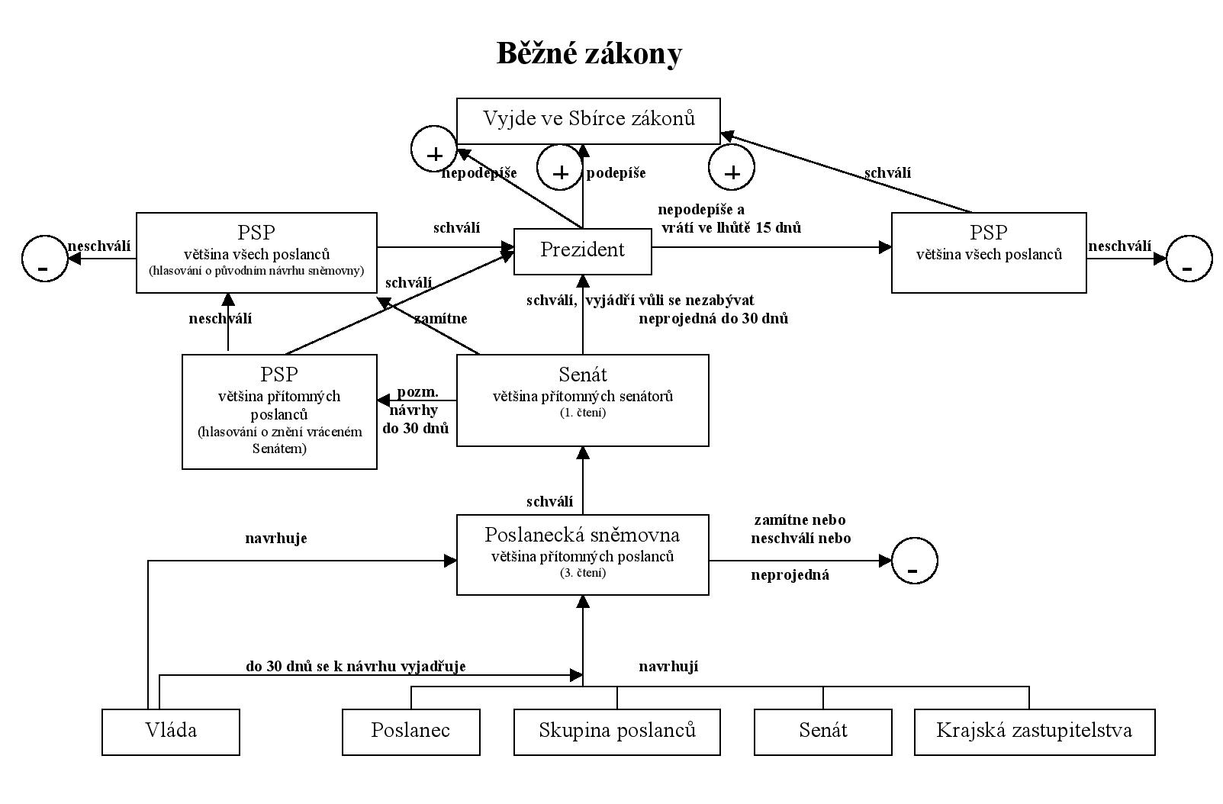
Postup přijímání běžných zákonů

Slide 8
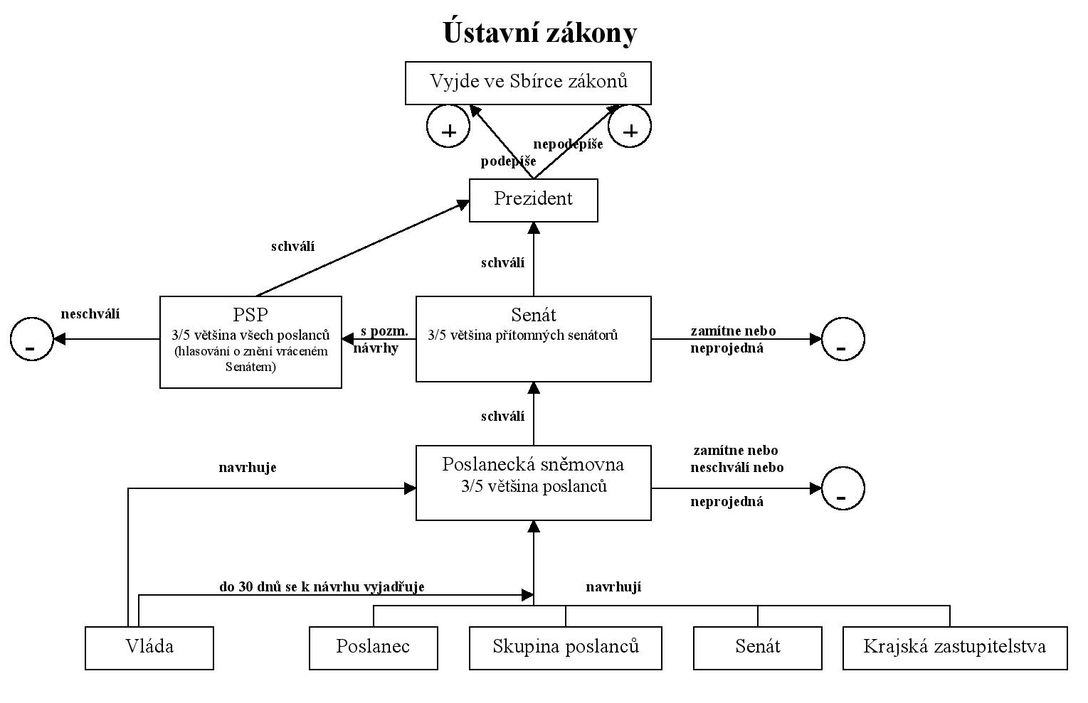
Postup přijímání ústavních zákonů

Slide 9
Moc výkonná - prezident
volen přímo občany na 5 let, max. 2 x za sebou
není z výkonu své funkce odpovědný, musí být starší než 40 let, občan ČR (volitelný do senátu)
zvolený prezident složí slib do rukou předsedy Senátu
prezident má zvláštní ústavní ochranu: nelze ho trestně stíhat, ani pro přestupek
může být stíhán jen pro velezradu nebo pro hrubé porušení Ústavy nebo jiné součásti ústavního pořádku – článek 65
Uvolní-li se úřad prezidenta, jeho úřad vykovává předseda PS, předseda vlády a předseda Senátu – článek 66.

Slide 10
Moc výkonná - prezident
Pravomoci prezidenta:
Mezinárodní vztahy
zastupuje stát navenek
ratifikuje mezinárodní smlouvy po schválení
pověřuje a přijímá vyslance
Vztah k poslanecké sněmovně
rozpuštění PS
vrací běžné zákony
může se zúčastnit schůzí (aniž by potřeboval povolení, musí mu být uděleno slovo, když o to požádá)
vztah k vládě
jmenuje, odvolává ministry, jmenuje předsedu vlády
přijímá demisi vlády
ostatní pravomoci
jmenuje soudce
jmenuje rektory, armádní generály, profesory
propůjčuje státní vyznamenání (Řád bílého lva, řád TGM,), uděluje medaile za zásluhy a za statečnost
právo udělovat amnestii a milost
je vrchní velitel ozbrojených sil,

Slide 11
Moc výkonná – prezidenti ČSR a ČR
1918 – 1935 Tomáš Garrigue Masaryk
1935 – 1938 Edvard Beneš (1940 – 1945 prezident v exilu)
1938 – 1945 Emil Hácha (od r. 1939 Český prezident)
1945 – 1948 Edvard Beneš
1948 – 1953 Klement Gottwald
1953 – 1957 Antonín Zápotocký
1957 – 1968 Antonín Novotný
1968 – 1975 Ludvík Svoboda
1975 – 1989 Gustáv Husák
1989 – 2003 Václav Havel (od r. 1993 prezident ČR)
2003 – 2013 Václav Klaus
2013 – současnost Miloš Zeman

Slide 12
Moc výkonná - vláda
nejvyšší výkonný orgán státu
jmenuje a odvolává ji prezident
po jejím jmenování je povinna do 30 dnů předstoupit před poslaneckou sněmovnou se svým vládním programem a požádat ji o vyslovení důvěry
je odpovědná za výkon své funkce poslanecké sněmovně, která ji může vyslovit nedůvěru.
vláda podává demisi do rukou prezidenta.
vláda rozhoduje kolegiálně, k přijetí usnesení je třeba souhlasu nadpoloviční většiny jejich členů.

Slide 13
Moc výkonná - vláda
Pravomoci vlády:
Řídí a kontroluje činnost ostatních ministerstev.
Předkládá návrhy zákonů poslanecké sněmovně.
Vydává vládní nařízení.
Uskutečňuje zahraniční styky s vládami cizích zemí.

Slide 14
Moc soudní
moc soudní v ČR vykonává soustava nezávislých soudů prostřednictvím nezávislých a nestranných soudců
Rozlišujeme tyto druhy soudní pravomoci:
civilněprávní (občanskoprávní) - rozhodování sporů o právo mezi stranami (soukromé právo)
trestněprávní - ochrana společnosti před pachateli trestných činů rozhodováním o vině, a je-li tato zjištěna, tak rovněž rozhodováním o trestu
správněprávní - přezkoumávání rozhodnutí vydaných správními orgány ve správním řízení jako prostředek ochrany před nezákonnými rozhodnutími orgánů veřejné správy
ústavněprávní - rozhodování o ústavnosti zákonů a zákonnosti jiných právních předpisů
soudy jsou příslušné rozhodovat i jiné věci, stanoví-li tak zákon

Slide 15
Soustava soudů v ČR
rozhodování soudů je vybudováno na dvojinstančním principu.
  rozhodnutí soudu první instance je možné přezkoumat soudem druhé instance.
dále je možné využit mimořádných opravných prostředků, které jsou doplňkové a umožňují odstranění mimořádně závažných chyb
celá soudní soustava pak má 4 stupně.
soudnictví je v moderním státě funkcí státu a přebírá na sebe funkci ochrany a vylučuje, aby kromě zákonem vymezených případů byla plněna někým jiným, nebo dokonce svémocí stran sporu.
  výjimkou je rozhodčí řízení

Slide 16
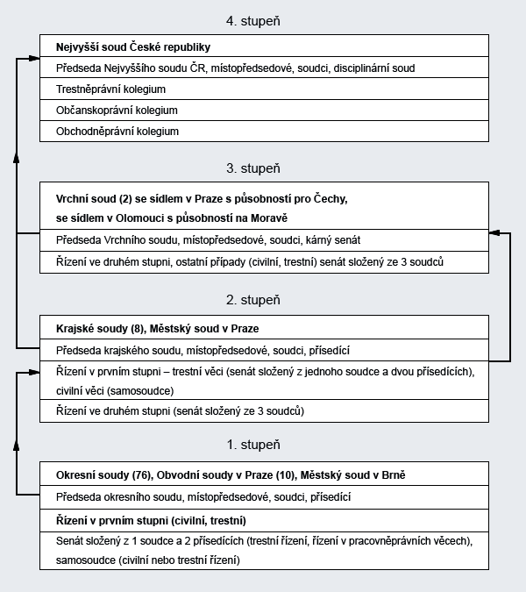
Moc soudní – soustava soudů
dovolání
a další mimořádné opravné prostředky
odvolání
odvolání

Slide 17
Nejvyšší soud ČR
hlavním úkolem je zajišťování jednoty a zákonnosti rozhodovací praxe českých soudů v trestním řízení a v občanském soudním řízení
rozhoduje o mimořádných opravných prostředcích proti rozhodnutím soudů nižších stupňů a zaujímáním sjednocujících stanovisek
sídlí v Brně

Slide 18
Nejvyšší správní soud ČR
nevyšší soudní orgán ve věcech správního soudnictví
rozhoduje o pravomocných rozhodnutích krajských soudů ve věcech správního soudnictví
dále rozhoduje ve věcech volebních, o rozpuštění politických stran a hnutí a některé kompetenční spory mezi orgány veřejné správy
sídlí v Brně

Slide 19
Ústavní soud ČR
je složen z 15 soudců jmenovaných na dobu 10 let
soudce navrhuje prezident republiky, jeho návrh musí schválit Senát
soudcem se může stát pouze bezúhonný občan, starší 40 let, má vysokoškolské právnické vzdělání a byl nejméně 10 let činný v právnické profesi
soudce není možné trestně stíhat bez souhlasu Senátu, pokud senát souhlas odepře, je stíhání navždy zastaveno
sídlí v Brně, současný předseda: Pavel Rychetský

Slide 20
Ústavní soud ČR
Úkolem Ústavního soudu České republiky je dbát na ochranu ústavnosti.
Ústavní mimo jiné soud rozhoduje:
o zrušení zákonů nebo jejich jednotlivých ustanovení, jsou-li v rozporu s ústavním pořádkem,
o ústavní stížnosti proti pravomocnému rozhodnutí a jinému zásahu orgánů veřejné moci do ústavně zaručených základních práv a svobod,
o ústavní žalobě Senátu proti prezidentu republiky podle čl. 65 odst. 2 Ústavy,
o návrhu prezidenta republiky na zrušení usnesení Poslanecké sněmovny a Senátu podle čl. 66 Ústavy,
o souladu mezinárodní smlouvy podle čl. 10a a čl. 49 s ústavním pořádkem, a to před její ratifikací

